Slide 1
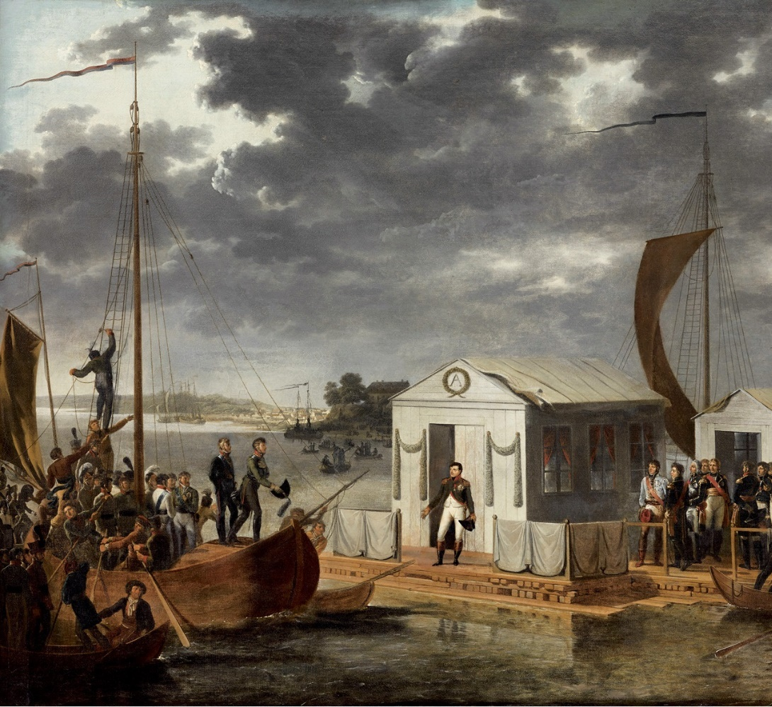
Внешняя политика Александра I
в 1801–1812 годах

Slide 2
Европа в начале XIX века
1
2
3
Развитие революции во Франции
Рост страха среди европейских монархов
Складывание Первой антифранцузской коалиции в 1792 году

Slide 3
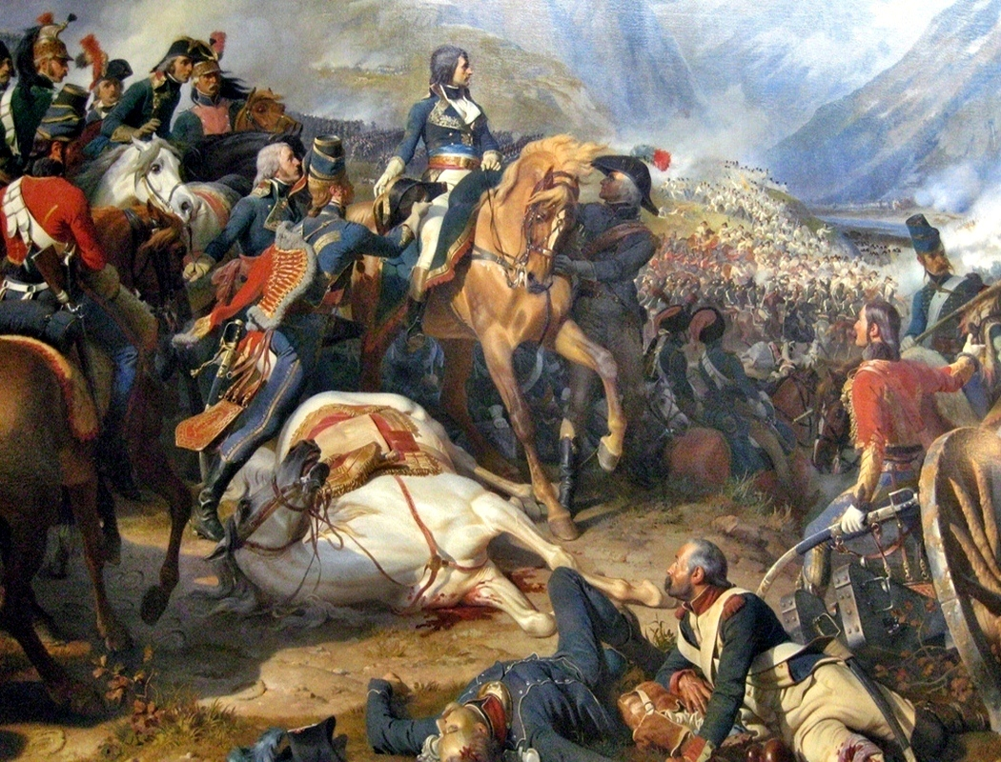
Феликс Филипото. Наполеон в битве при Риволи. 1844
Первая и Вторая антифранцузские коалиции носили антиреволюционный характер.

Slide 4
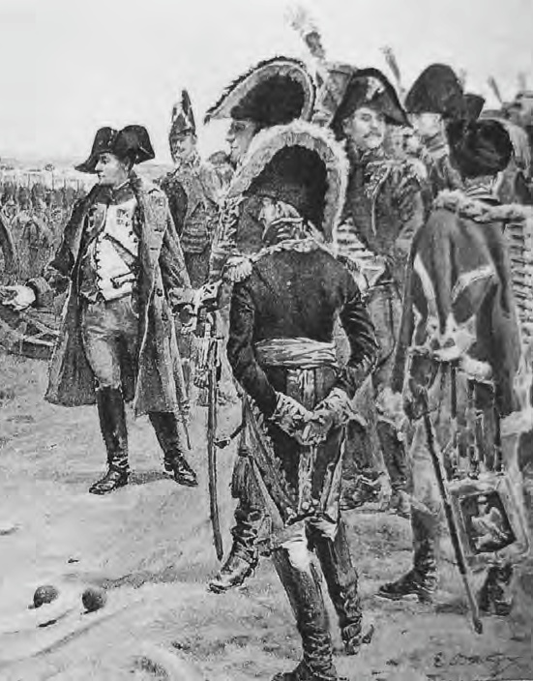
Третья антифранцузская коалиция была «антинаполеоновской».

Slide 5
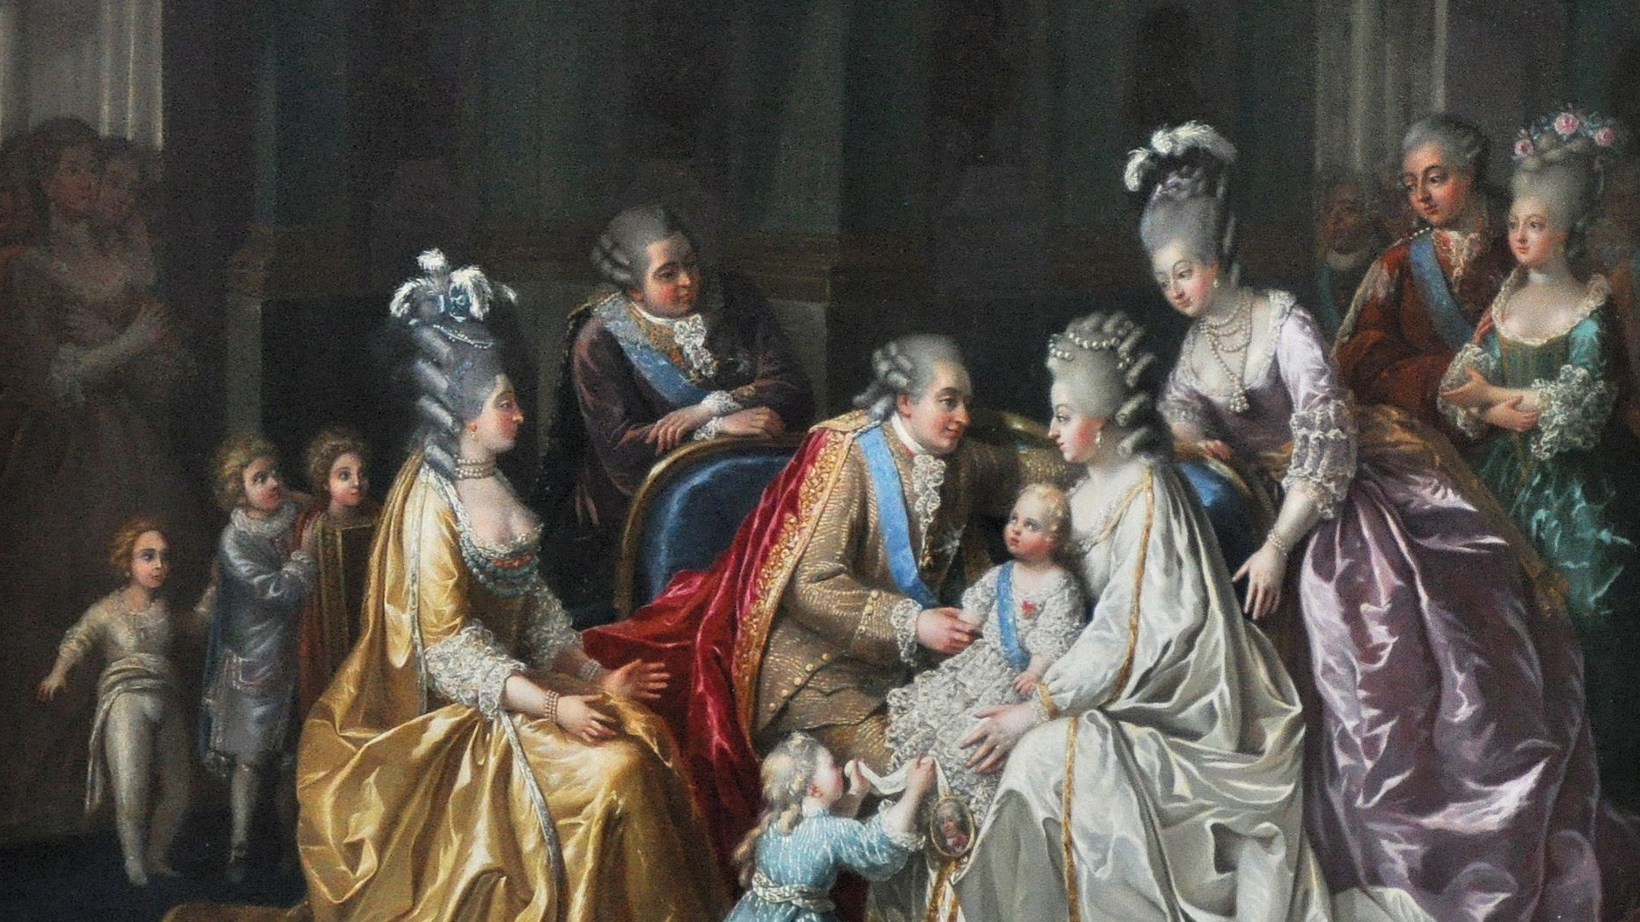
Людовик XVI с семьёй

Slide 6
Политика Наполеона
Вызов устоявшимся европейским порядкам
Коронация Наполеона
в качестве императора
Заявление о правах Франции на бывшие земли империи Карла Великого

Slide 7
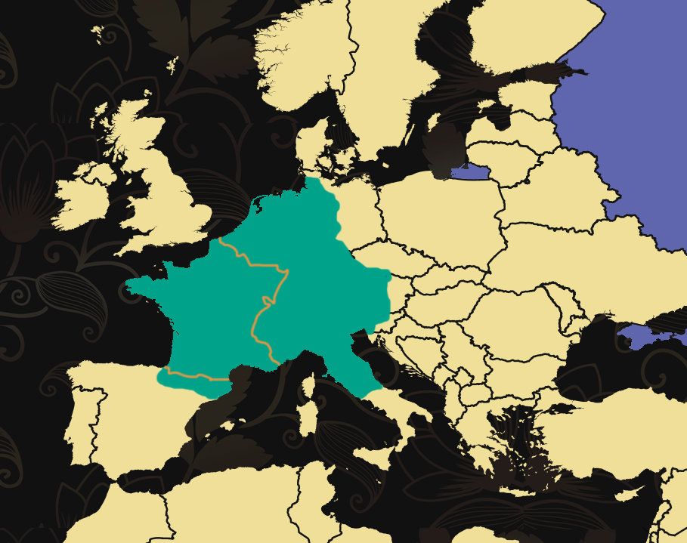
Франция в 1792 году
Принятие Бонапартом титула императора показывало его преемственность
с Карлом Великим, подчёркивало его права на земли бывшей империи Франков.
Империя
Франков

Slide 8
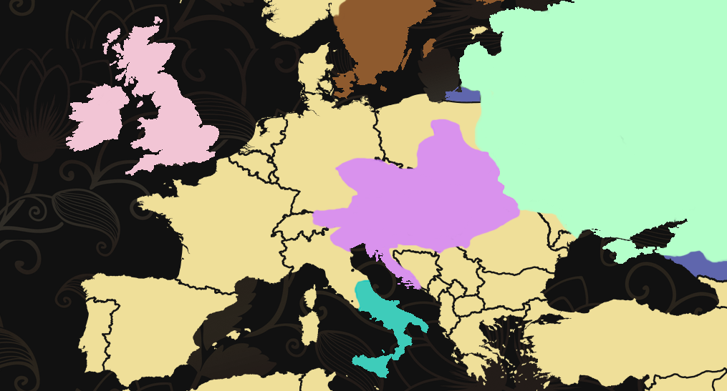
Англия
Швеция
Российская империя
Австрия
III антифранцузская
коалиция
Неаполитанское королевство

Slide 9
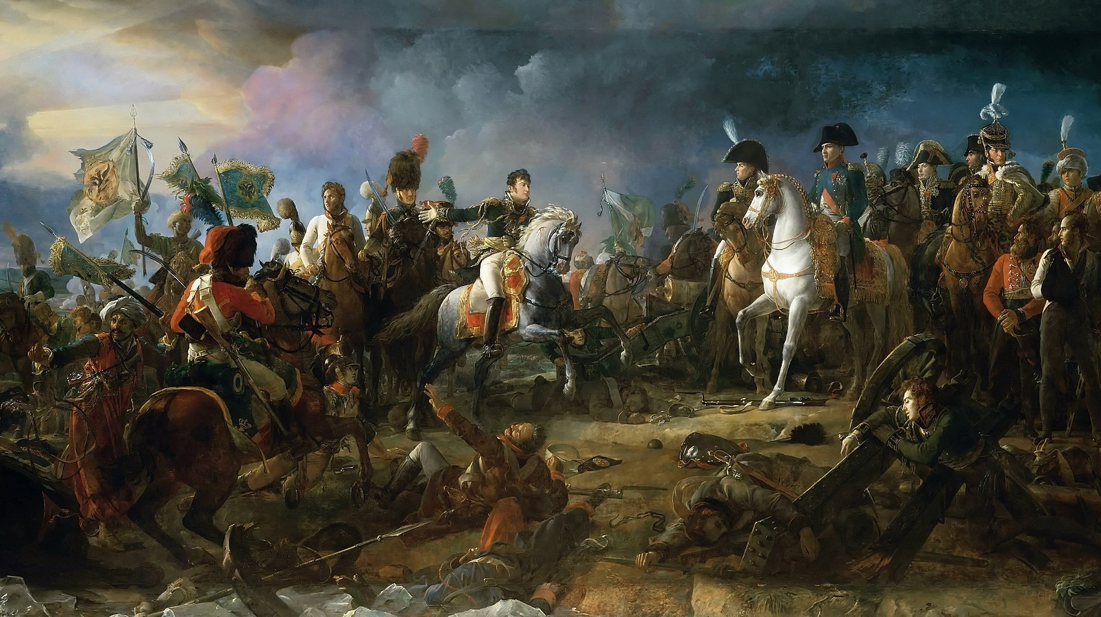
Ф. Жерар.
Битва под Аустерлицем. 1810

Slide 10
Вопросы занятия
1
Политика России на восточном направлении.
2
Отношения России с Францией
в 1801-1809 годах.
3
Русско-шведская война
1808-1809 годов и её итоги.
4
Россия накануне войны
с Францией.

Slide 11
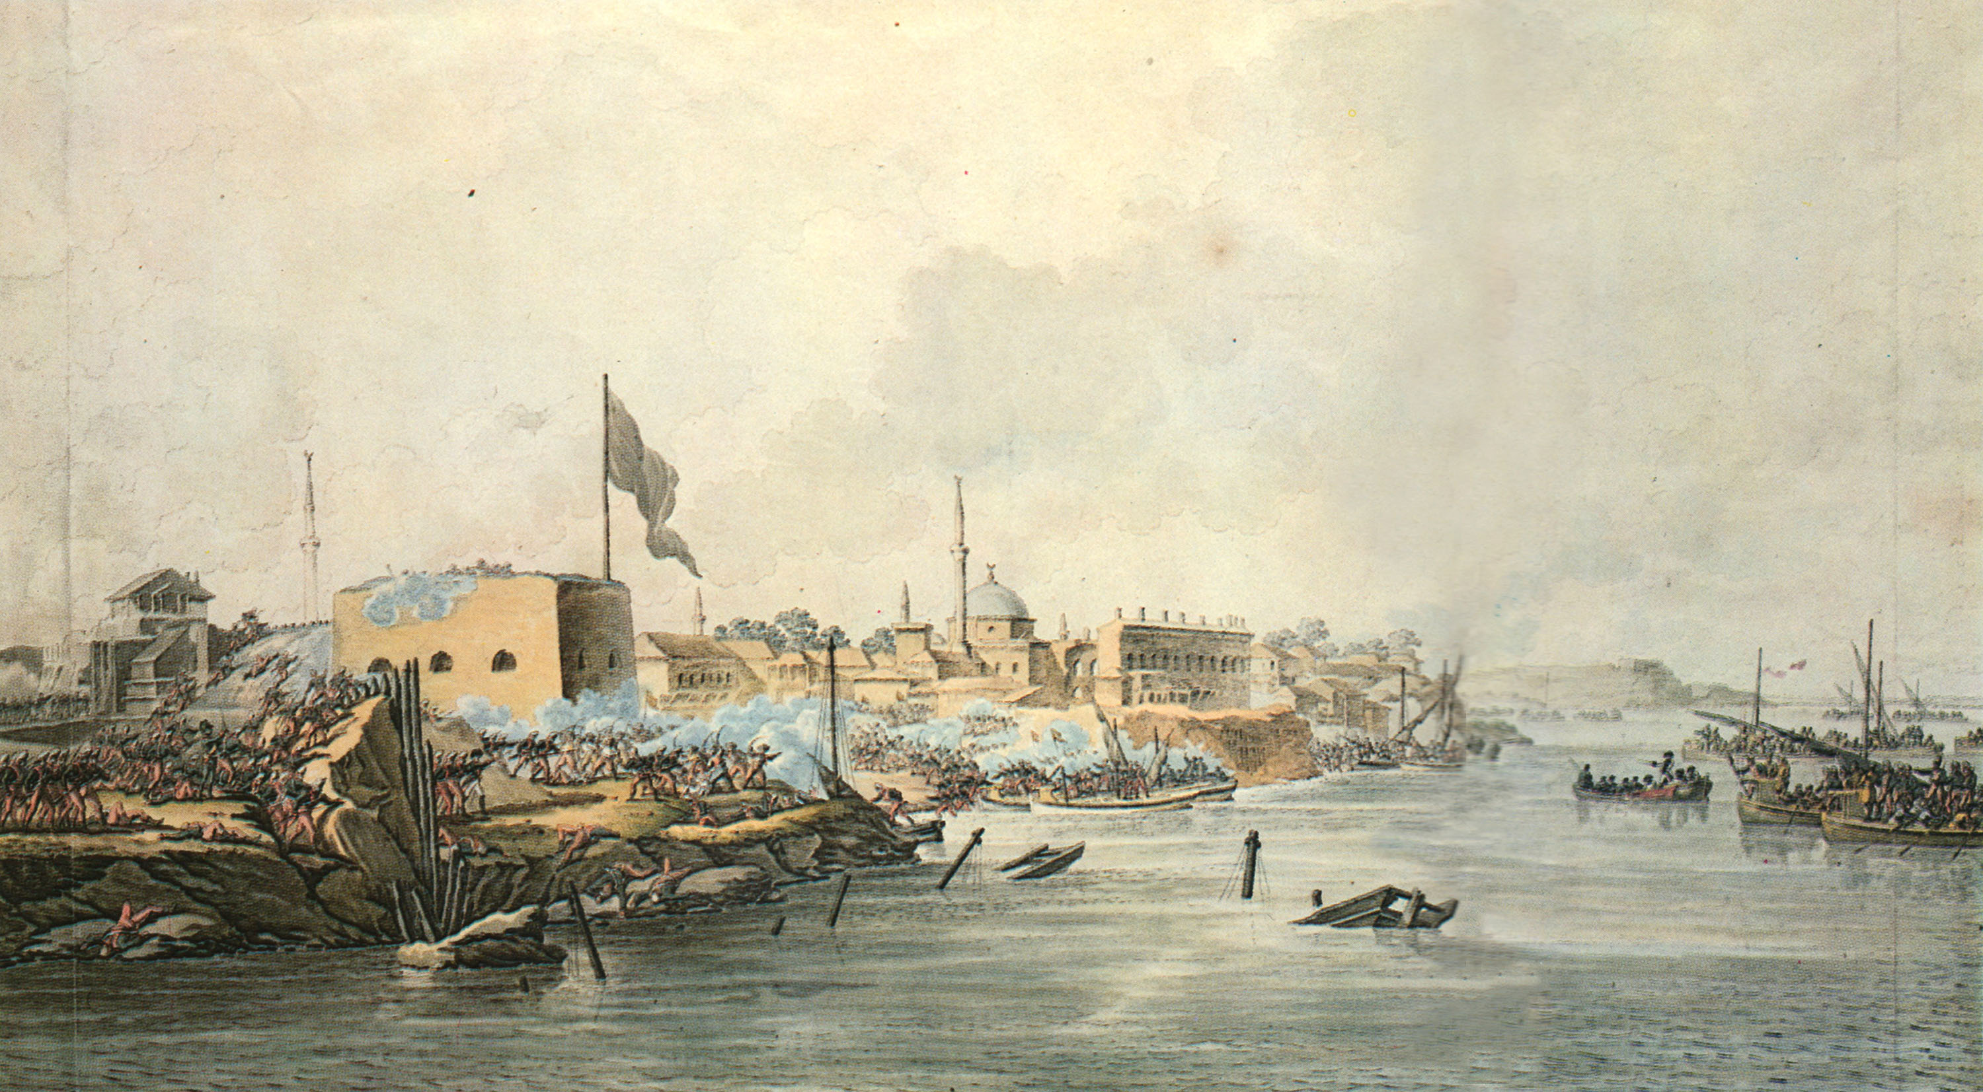
Штурм Измаила в 1790 году

Slide 12
Восточное направление
Постепенное продвижение России
в Закавказье
Вхождение в состав России Восточной Грузии в 1801–1803 годах
Начало русско-персидской войны
Стремление шаха вернуть утраченные земли

Slide 13
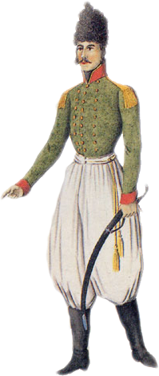
Шахская армия Ирана
1
2
Насчитывала около
200 тысяч воинов.
Уступала в подготовке и вооружении русской.

Slide 14
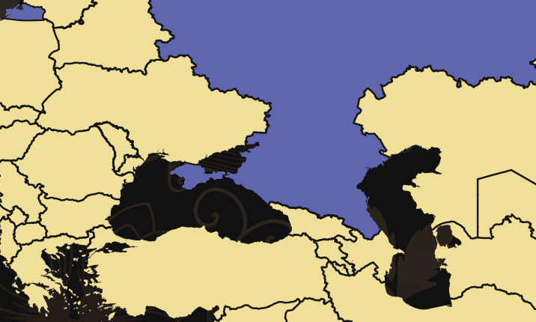
Российская империя
Русско-иранская война длилась с 1804 по 1813 год.
Шекинское ханство
Гянджинское ханство
Кубинское ханство
Бакинское ханство
Карабахское ханство
Ширванское ханство

Slide 15
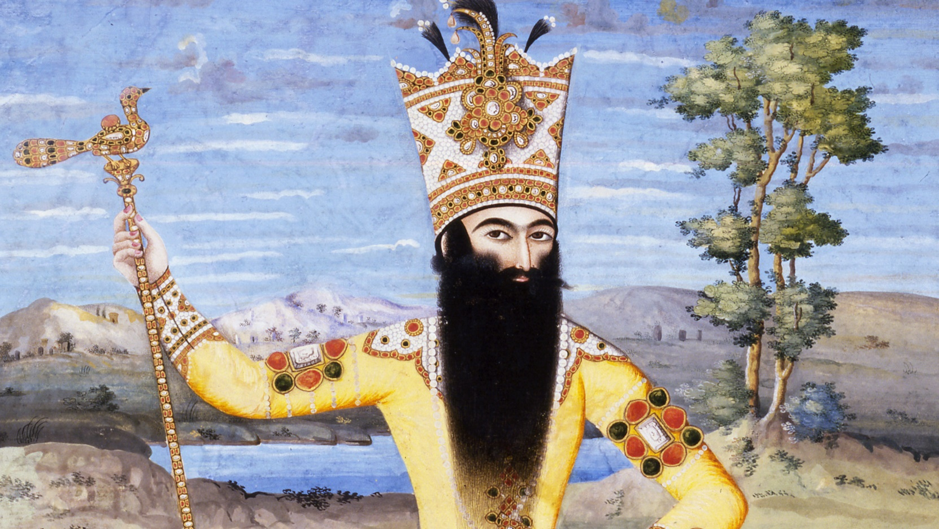
Правитель Ирана Фетх Али-шах
В 1810 году Иран заключил антироссийский союз с Османской империей.

Slide 16
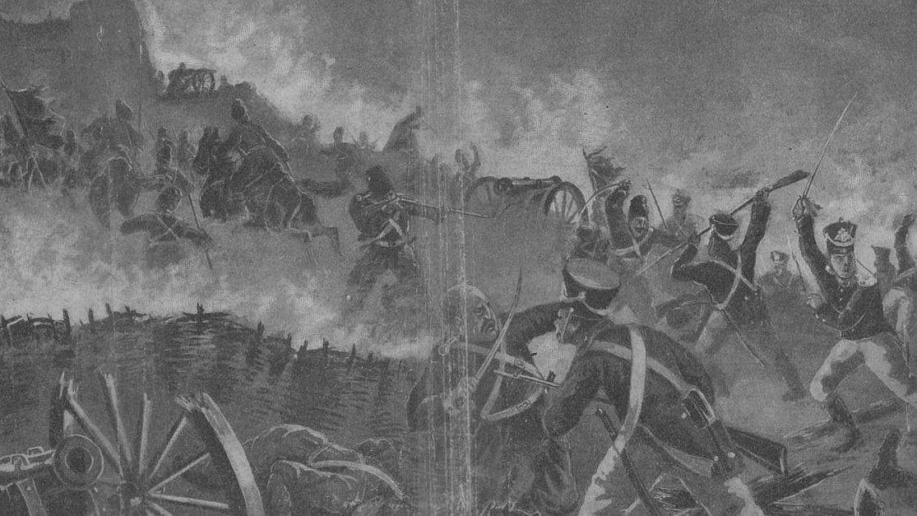
Битве при Асландузе
В 1812 году войска генерала П. Котляревского обратили в бегство войска Аббас-Мирзы.

Slide 17
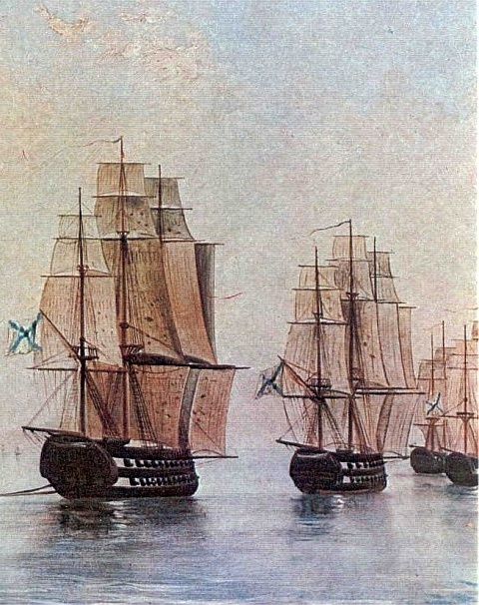
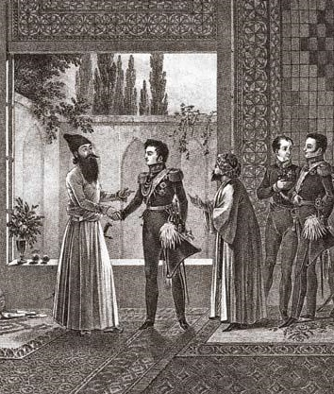
В 1813 году был подписан Гюлистанский мирный договор.

Slide 18
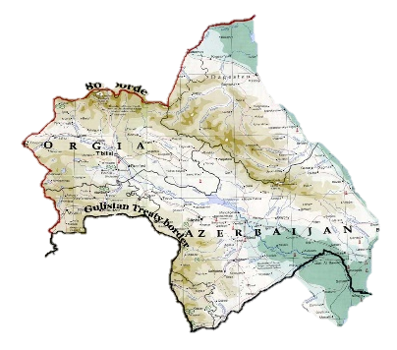
Российская империя
Иранский шах признавал за Россией Восточную Грузию, большую часть Азербайджана, западное побережье Каспийского моря.
Территории, отошедшие России

Slide 19
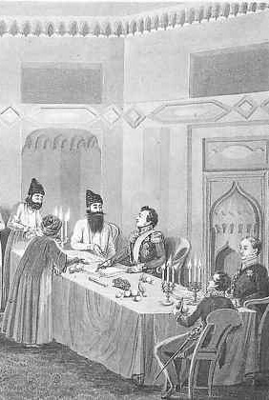
Гюлистанский мирный договор
1
2
Исключительное право держать военный флот на Каспии для России.
Установление правил торговли между Россией и Ираном.

Slide 20
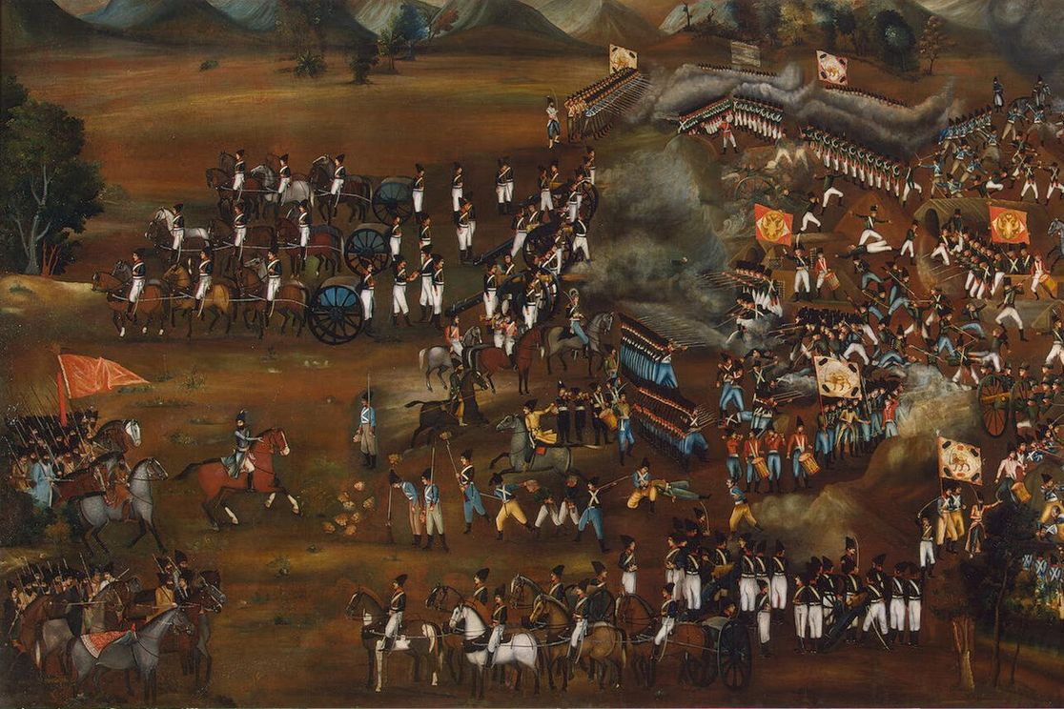
Русско-иранская война
Главным итогом войны 1804–1813 годов стало расширение и укрепление южных границ Российской империи.

Slide 21
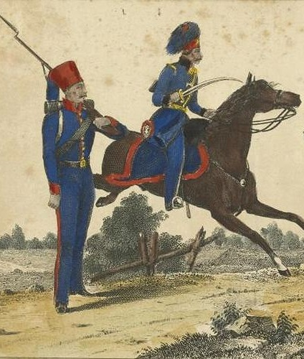
В период войны с Ираном войну России объявила Турция.
Она длилась с 1806 по 1812 год.

Slide 22
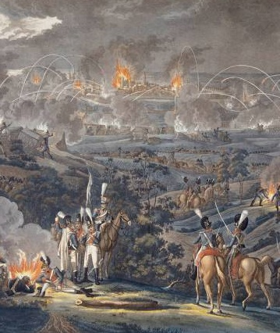
В 1806–1807 годах шла война Четвёртой коалиции.

Slide 23
Русско-турецкая война
Стремление османского султана вернуть Крым и часть Грузии
Желание Франции ослабить русские войска в Европе
Склонение султана к началу войны с Россией французскими дипломатами

Slide 24
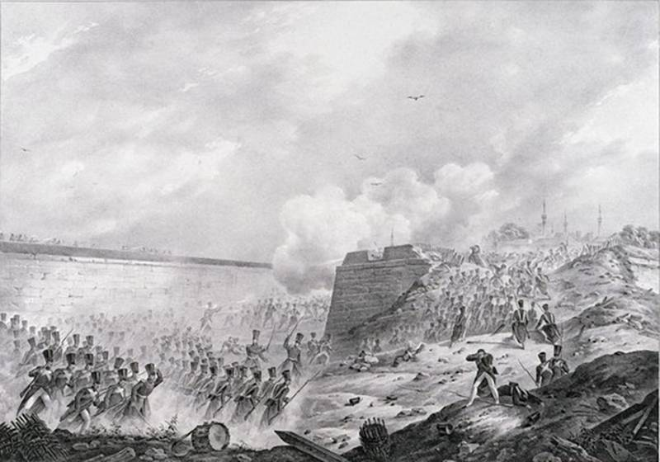
Русско-турецкая война
В 1807 году русская армия отразила атаки турок на Балканах и на Западном Кавказе.

Slide 25
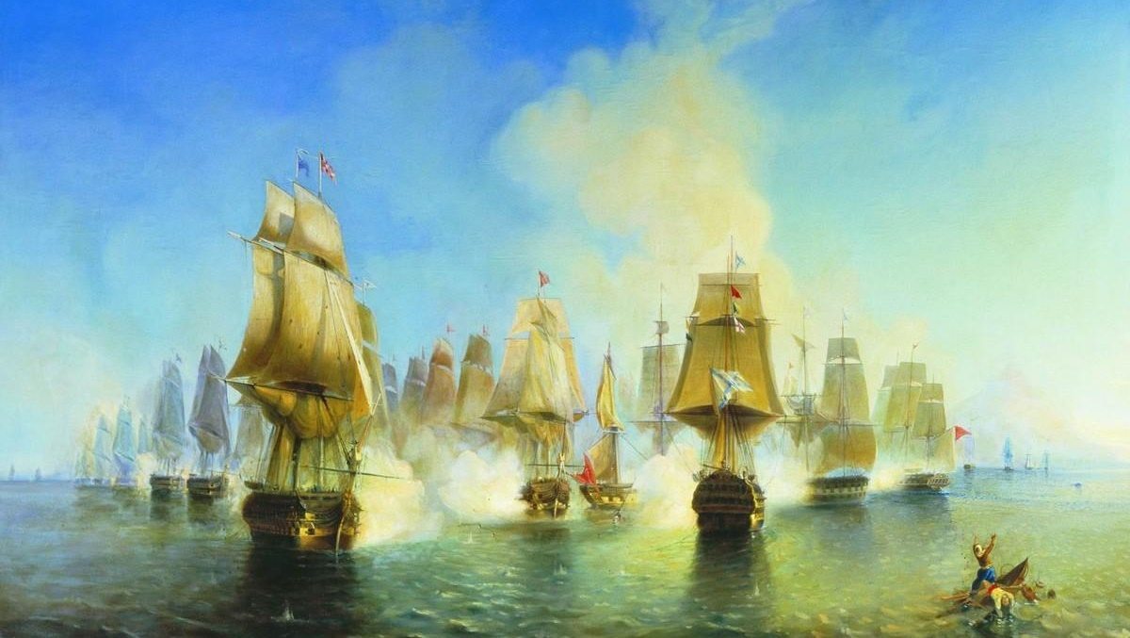
В 1807 году русский флот разгромил турецкий
в Афонском и Дарданелльском сражениях.
А. Боголюбов.
Афонское сражение.
1853

Slide 26
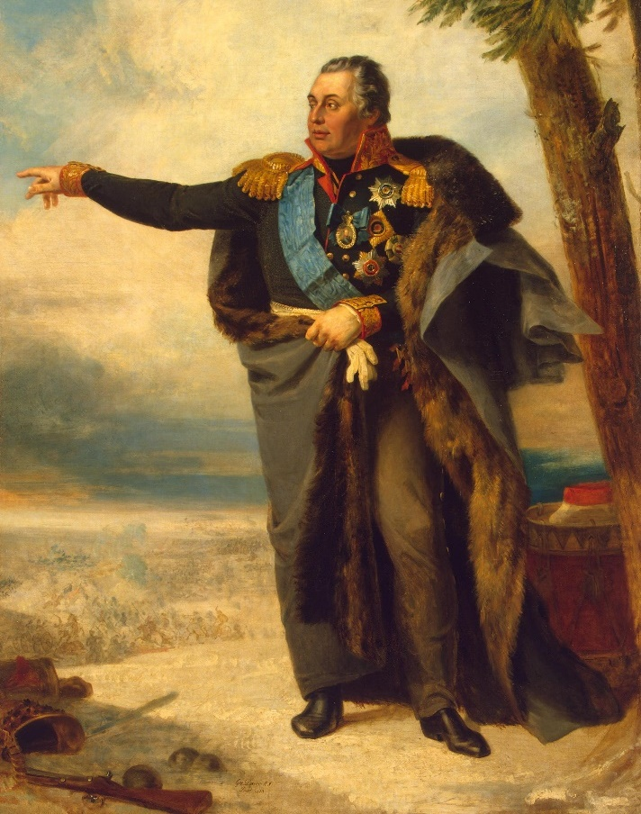
В 1811 году командующим русскими войсками был назначен М. И. Кутузов.

Slide 27
Русско-турецкая война 1806–1812 годов
1
2
3
Назначение Кутузова командующим русскими войсками
Победа над основными турецкими силами
Согласие Османской империи заключить мир

Slide 28
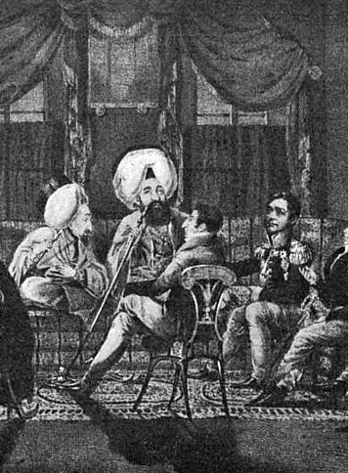
Бухарестский мирный договор
1
К России переходила Бессарабия.
2
Подтверждалась автономия Молдавии и Валахии.
3
За Сербией признавалась автономия.
4
Турция признавала расширение русских владений на Кавказе.

Slide 29
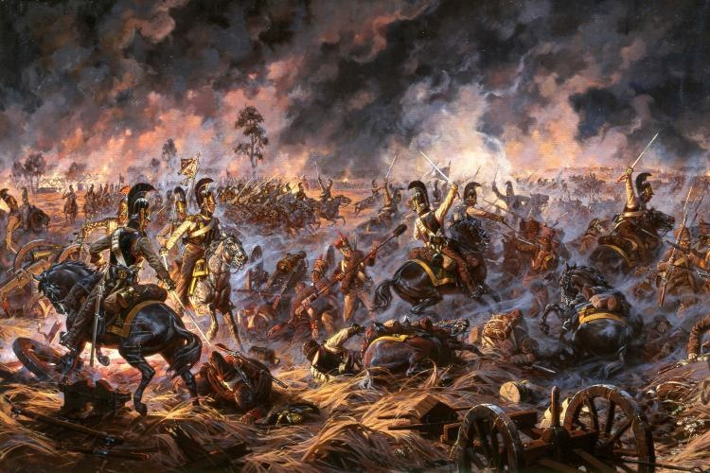
Европейское направление
Европа начала XIX века была охвачена наполеоновскими войнами, участие
в которых принимала и Россия.

Slide 30
Павел I незадолго до смерти стал фактически союзником Наполеона.

Slide 31
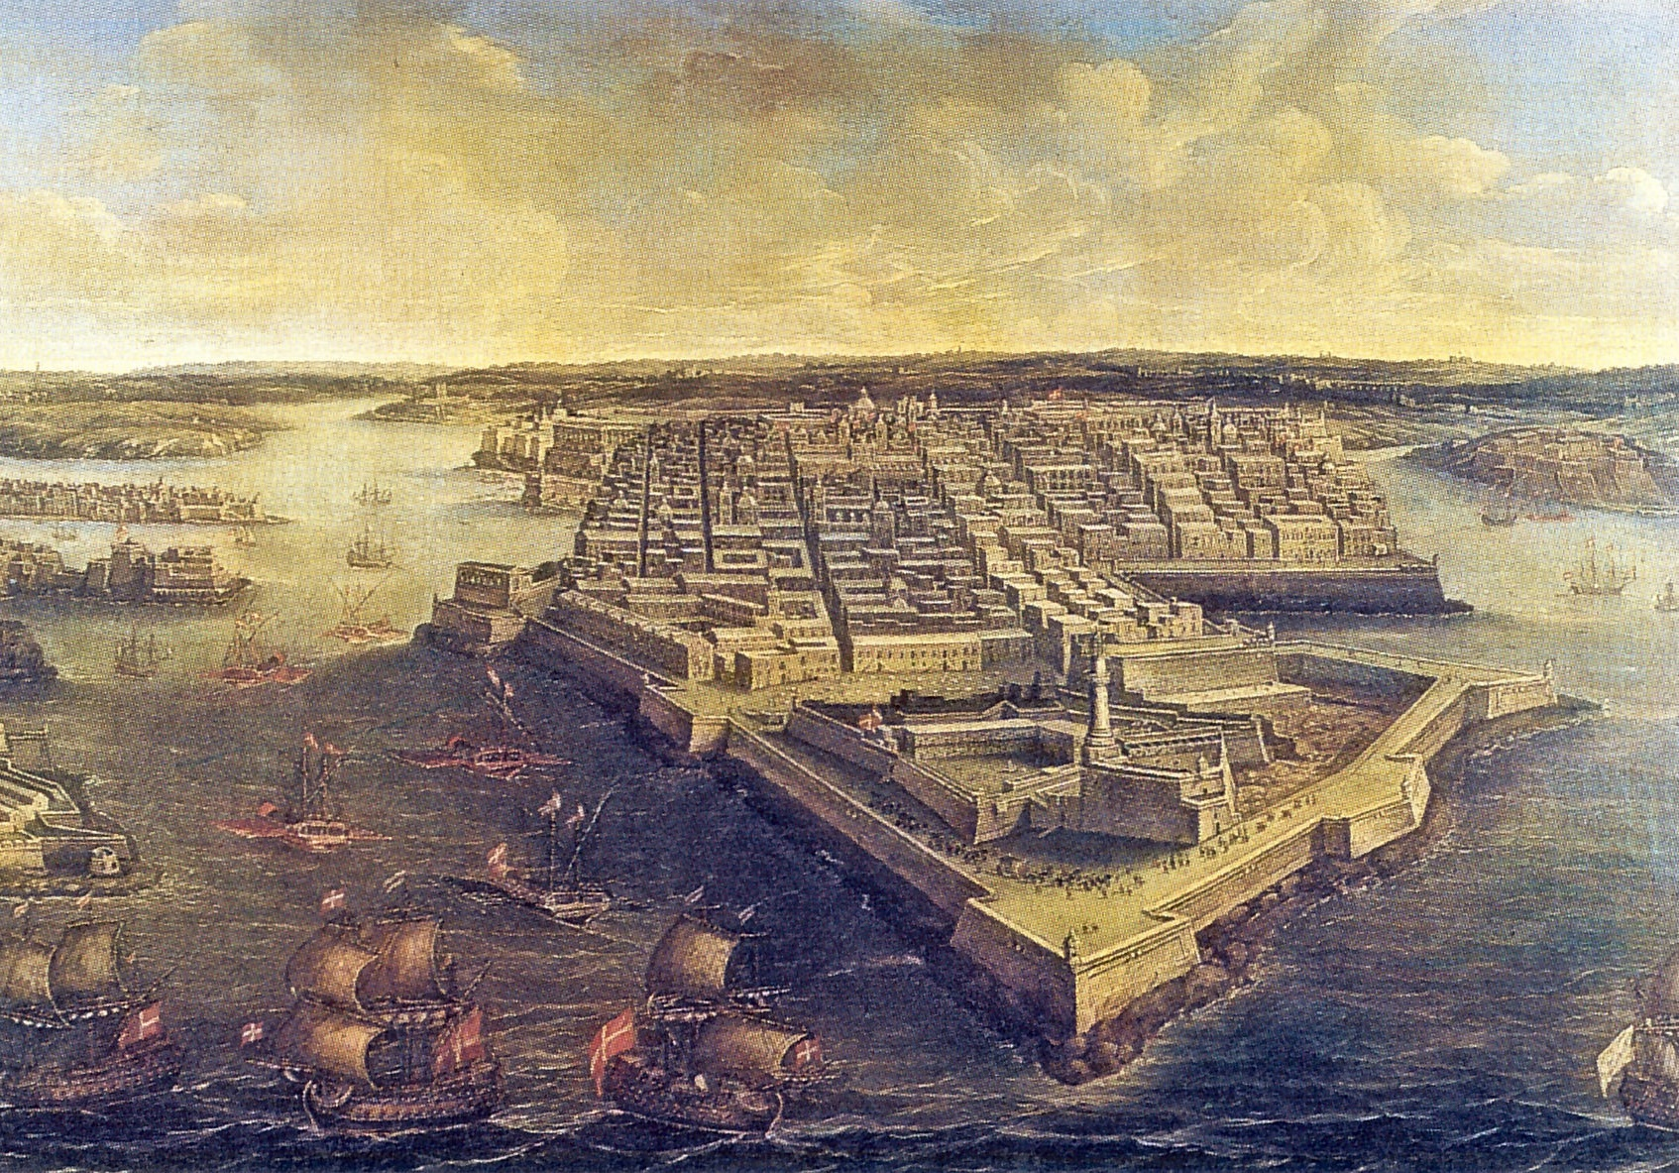
Причиной разрыва России
с союзниками стало их стремление при помощи российских войск достичь своих целей.

Slide 32
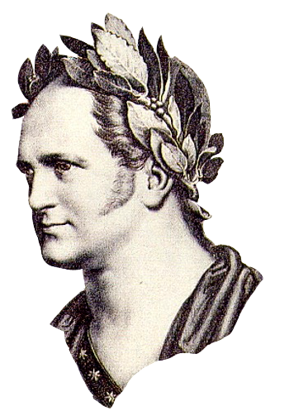
Внешняя политика Александра I
1
Восстановление в 1801 году дипломатических и торговых отношений с Англией.
2
Отзыв казачьих частей, отправленных
в поход на британские владения в Индии.
3
Заключение в 1801 году мира между Россией и Францией.
4
Провозглашение дружбы и восстановление торговых отношений с Францией.

Slide 33
Внешняя политика Александра I
1
2
3
Разработка Негласным комитетом новой внешнеполитической доктрины
Выступление России в роли третейского судьи
в европейских конфликтах
Соблюдение Россией нейтралитета и получение выгоды от своего положения

Slide 34
Третья антифранцузская коалиция
Невыполнение Францией международных договорённостей
Обеспокоенность России экспансией Франции в Европе
Вступление России
в 1805 году в Третью коалицию
Постепенное ухудшение отношений между Францией и Россией

Slide 35
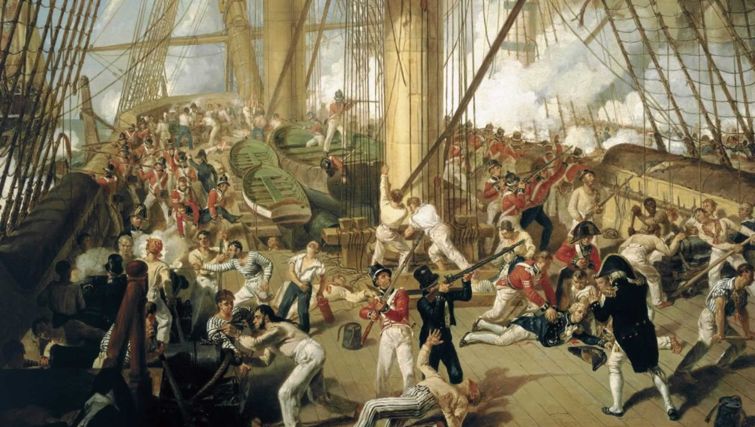
Трафальгарское
сражение
Вдохновителем Третьей коалиции была Англия. Также к союзу примкнули Австрия и Швеция.

Slide 36
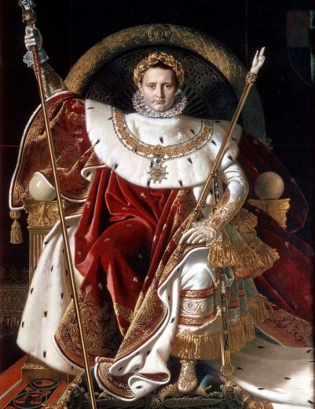
Создание Третьей коалиции ускорило
принятие Наполеоном императорского титула в 1804 году и его бесцеремонные действия.

Slide 37
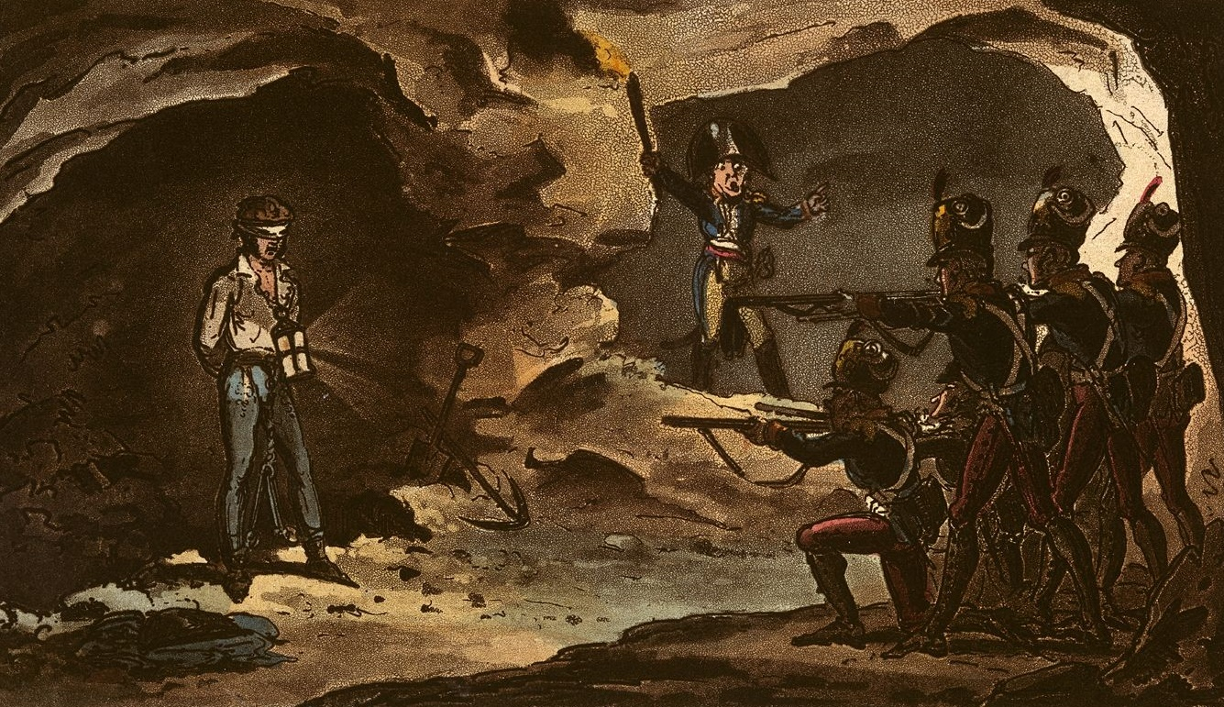
По приказу Наполеона был расстрелян обвинённый в заговоре герцог Энгиенский.

Slide 38
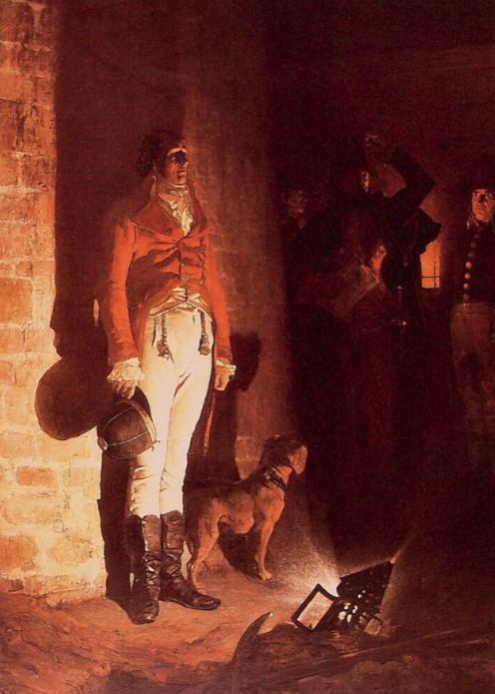
Герцог Энгиенский в Венсенском рву

Slide 39
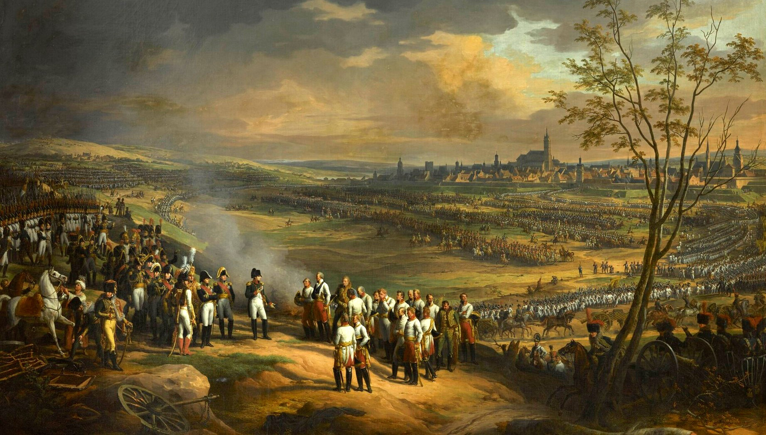
Шарль Тевенен. Капитуляция
Ульма. 1815

Slide 40
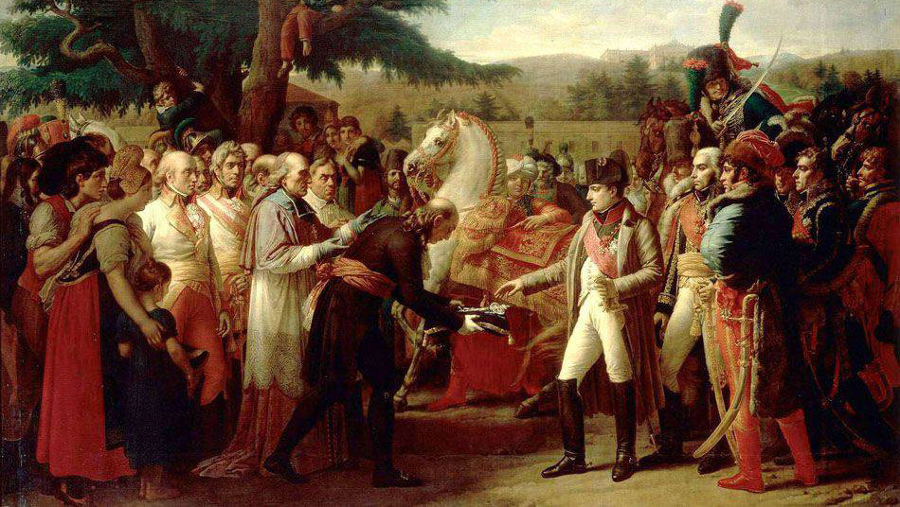
А.-Л. Жироде-Триозон.
Наполеон принимает
ключи от Вены.
1808

Slide 41
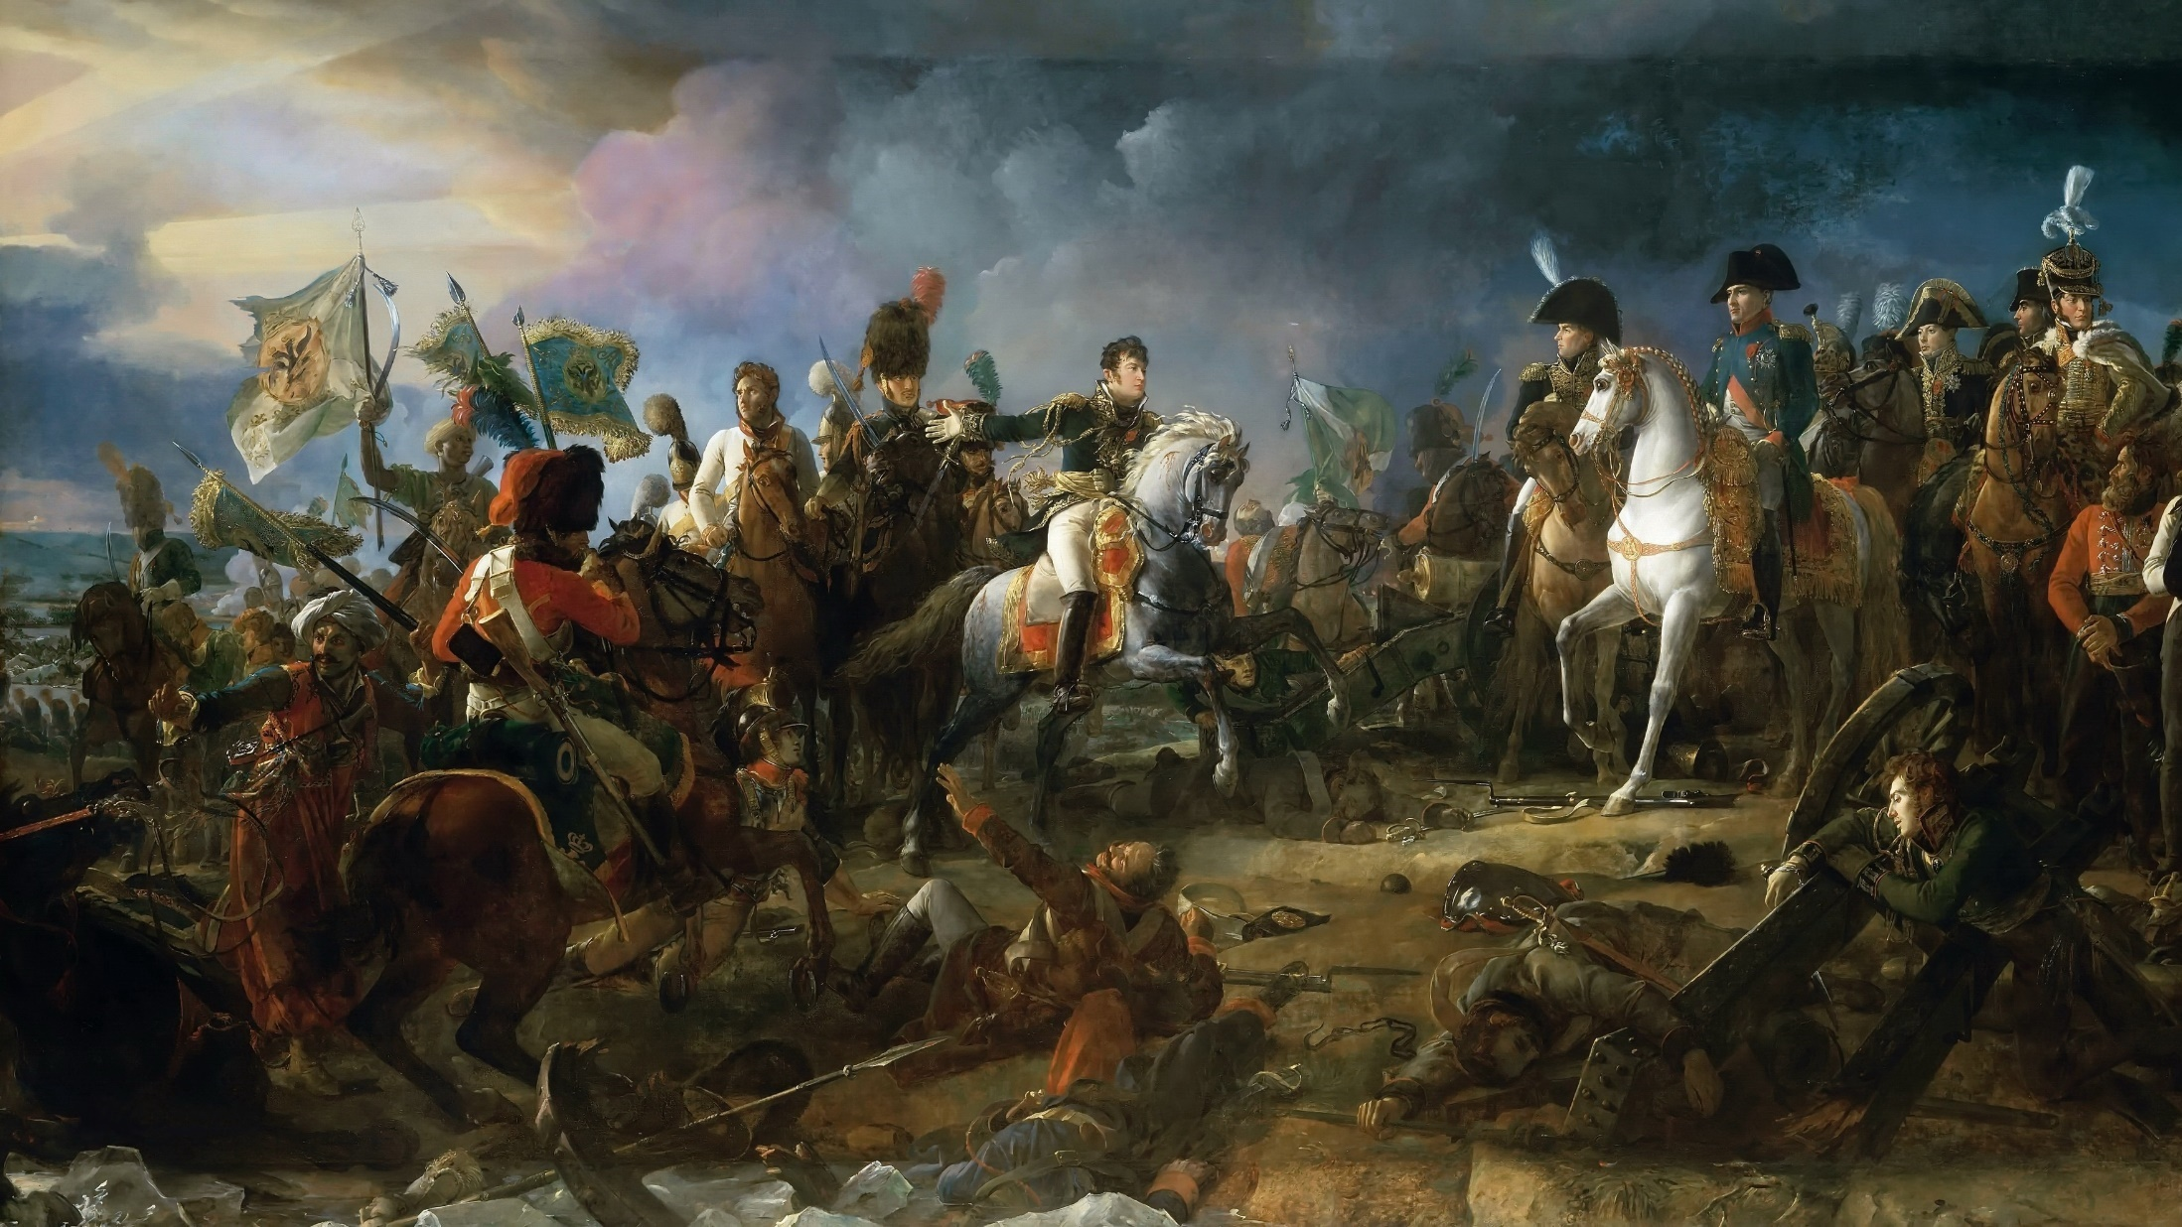
В сражении под Аустерлицем
20 ноября
1805 года русско-австрийские силы потерпели поражение.

Slide 42
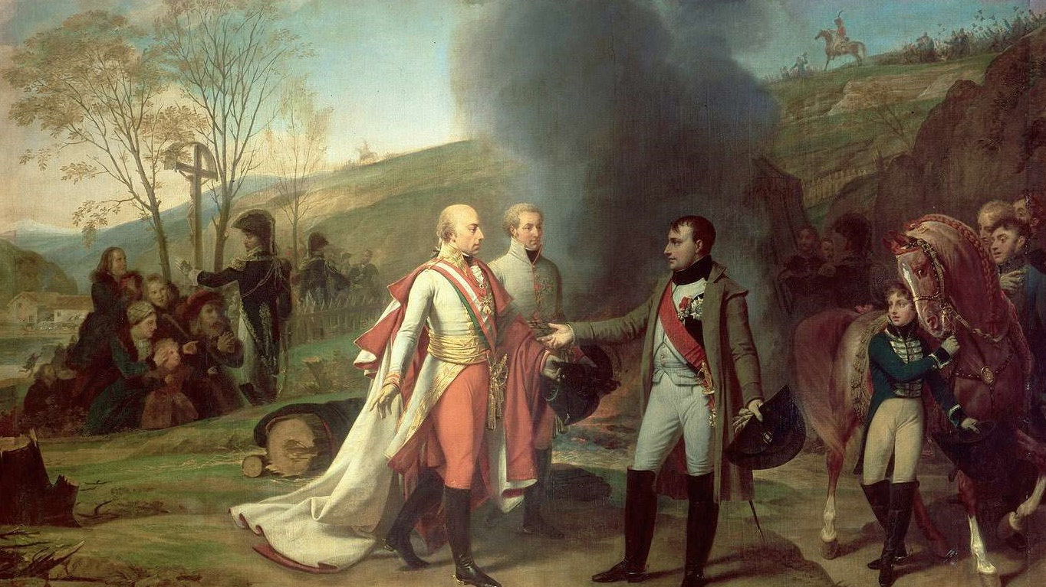
А.-Ж. Гро.
Встреча Наполеона
и Франца II после
Аустерлицкого
сражения.
1812
Сражение под Аустерлицом называют «битвой трёх императоров».

Slide 43
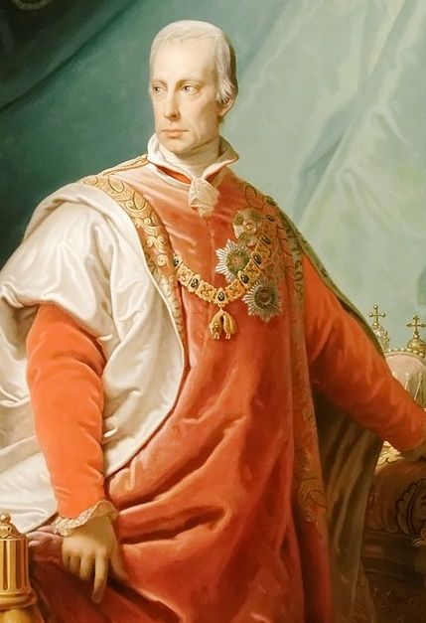
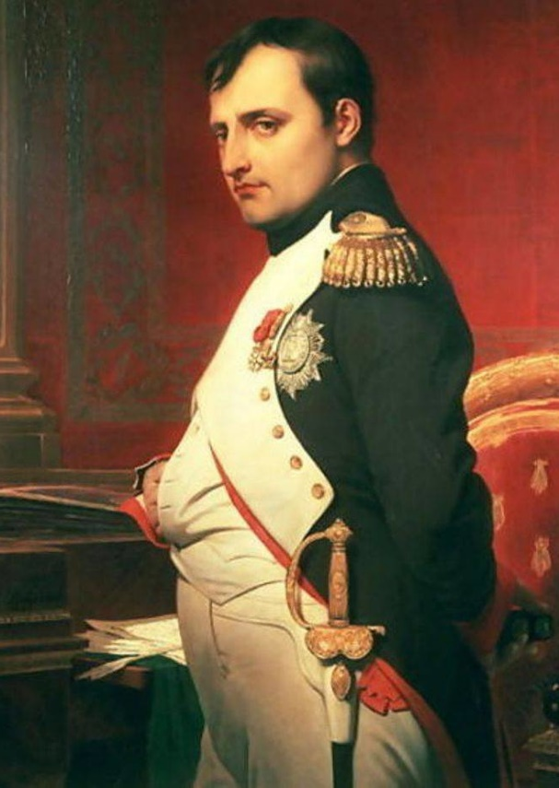
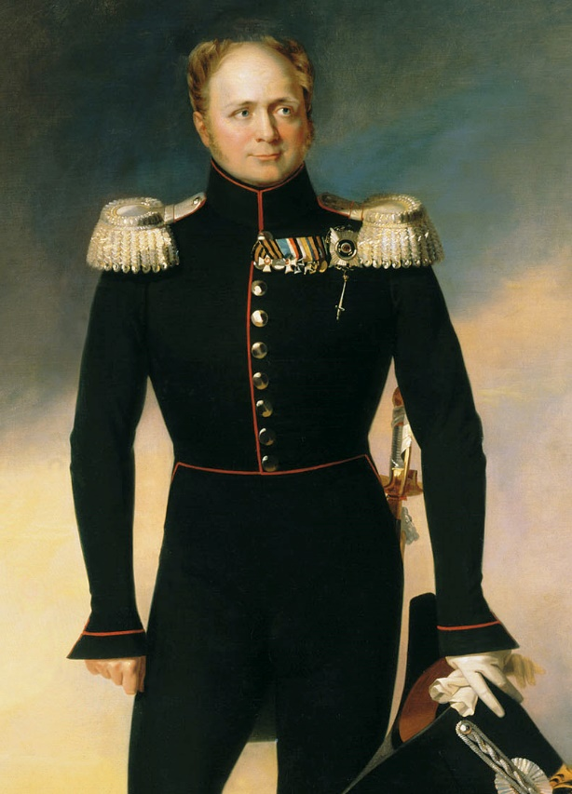
Франц II
Наполеон I
Александр I

Slide 44
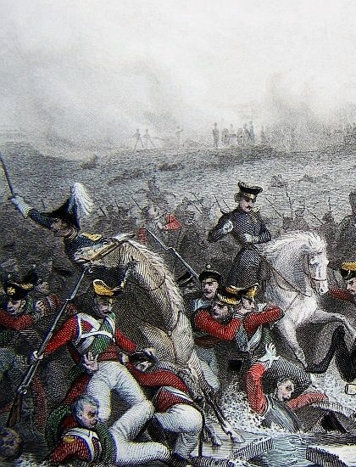
После битвы под Аустерлицем Австрия вынужденно заключила мир с Наполеоном, а Третья коалиция распалась.

Slide 45
Наполеоновские войны
1
2
3
Создание Четвёртой антифранцузской коалиции в сентябре 1806 года
Объявление Наполеоном континентальной блокады Великобритании
Стремление изолировать Великобританию и подорвать её экономику

Slide 46
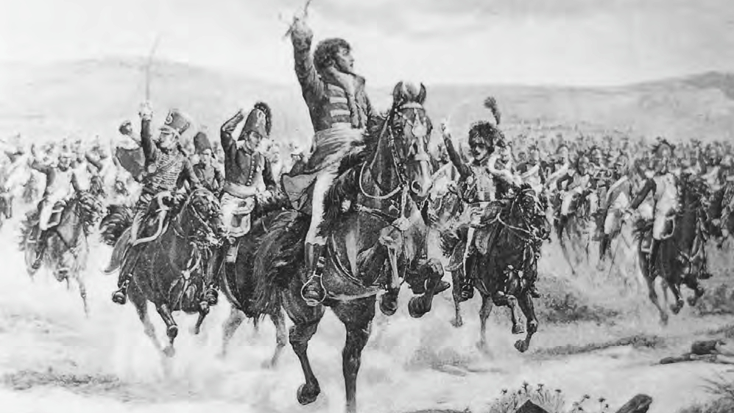
Кавалерийская атака французов в битве при Йене
В битве при Йене и Ауэрштедте 14 октября 1806 года была уничтожена прусская армия.

Slide 47
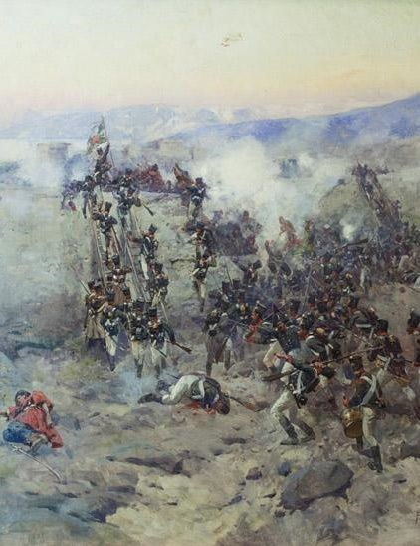
Россия не могла отправить необходимое количество войск в Европу.

Slide 48
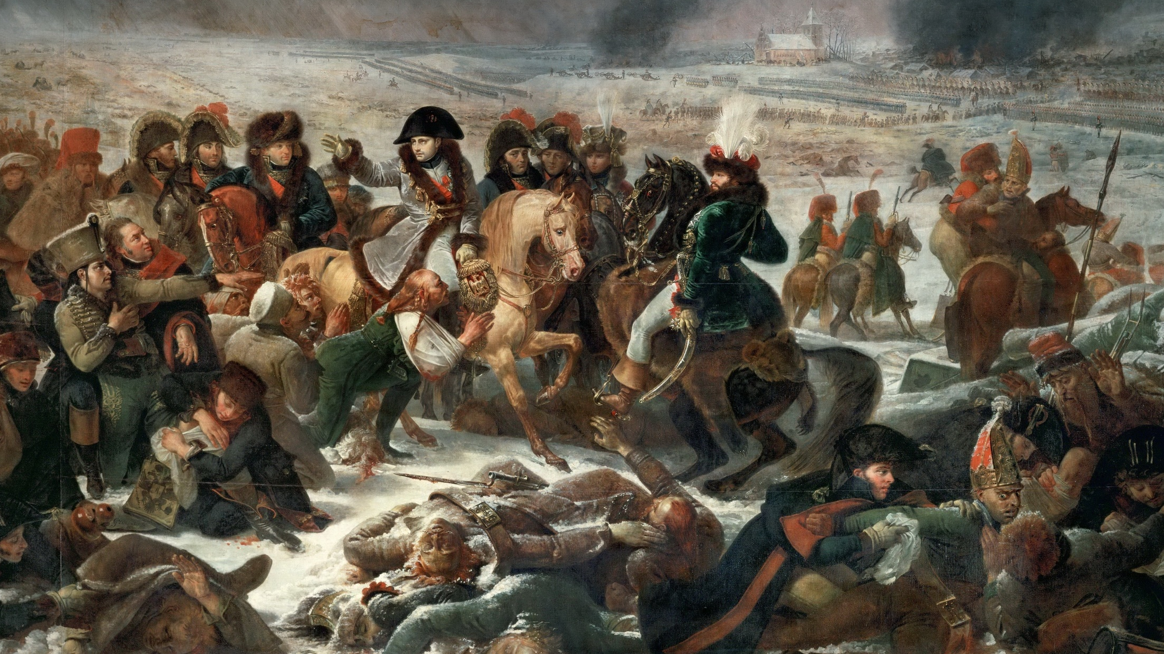
А.-Ж. Гро.
Наполеон I на поле боя под Эйлау. 1808

Slide 49
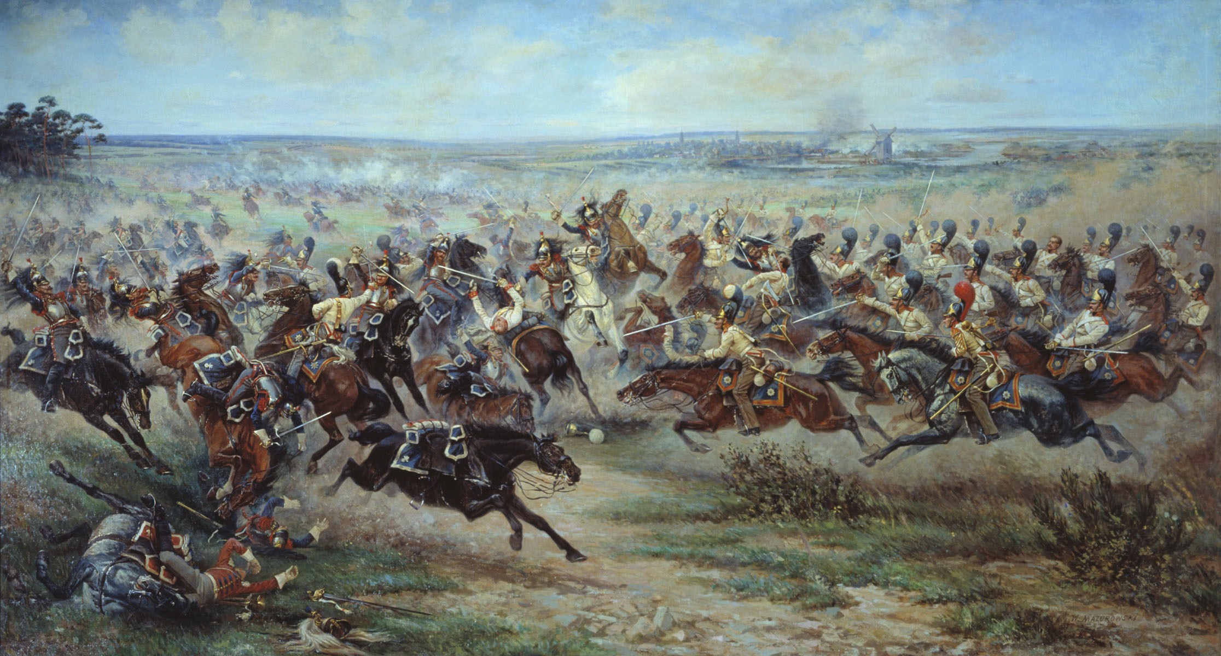
В сражении под Фридландом летом 1807 года русская армия потерпела поражение.

Slide 50
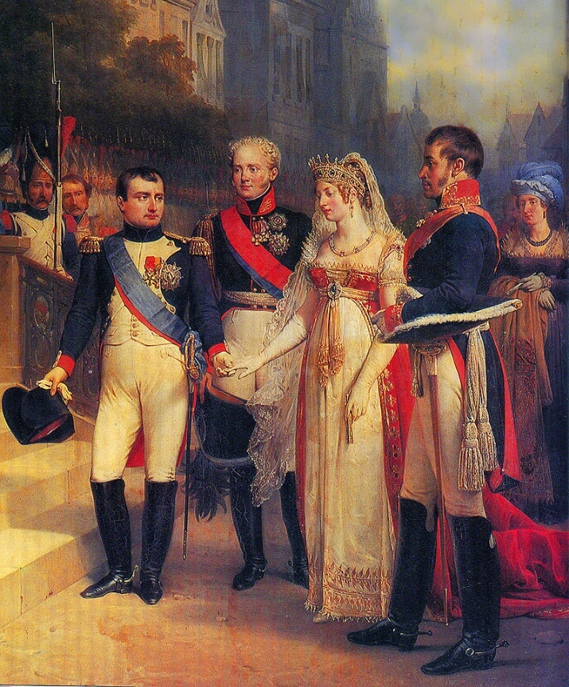
Александр I понимал, что ресурсы страны истощены.
Поэтому вынужденно пошёл на переговоры с Наполеоном.

Slide 51
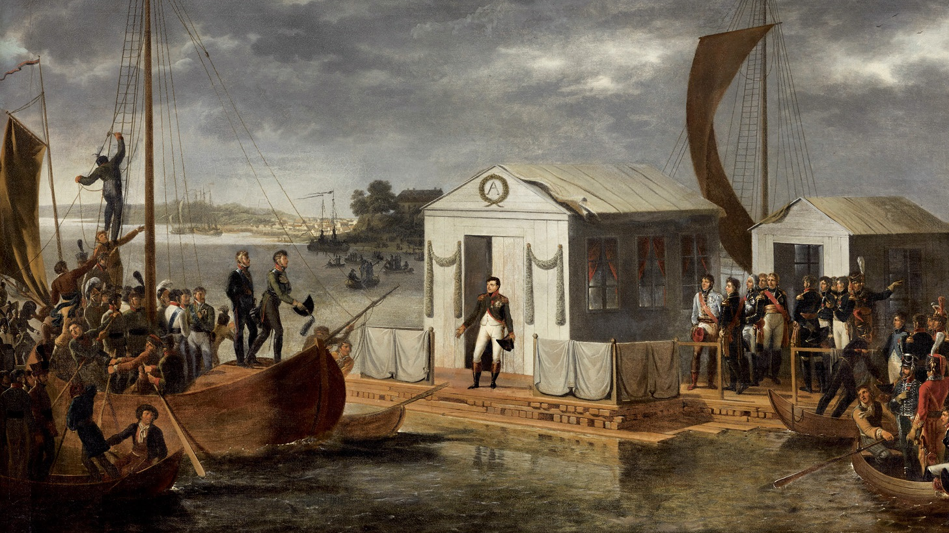
Адольф Роэн. Встреча Наполеона I и Александра I на Немане. 1807

Slide 52
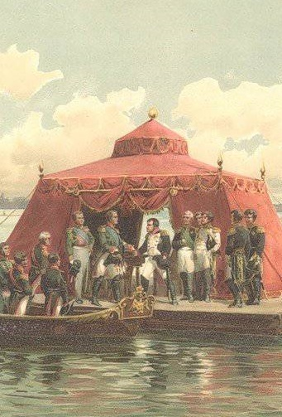
Тильзитский мирный договор
1
Россия признала все завоевания Наполеона.
2
Россия присоединялась к континентальной блокаде Англии.
3
Между Францией и Россией заключался военный союз.
4
Пруссия становилась зависимой от Франции страной.

Slide 53
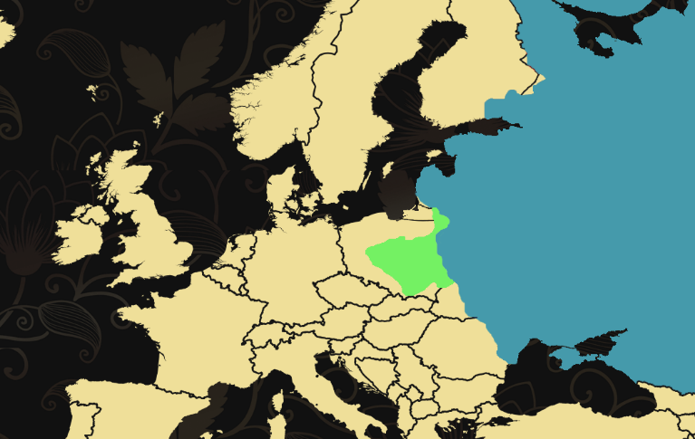
Российская империя
На польских землях Пруссии (а позже и Австрии) создавалось герцогство Варшавское.
Герцогство Варшавское

Slide 54
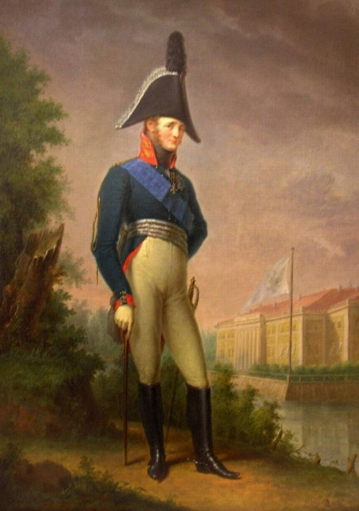
Последствия Тильзитского мира для России
1
Из-за участия в континентальной блокаде пострадала экономика.
2
Империя оказалась в международной изоляции.
3
Сильно упал авторитет императора Александра I.

Slide 55
Союз России и Франции
1
2
3
Заключение Тильзитского мира
Необходимая передышка для Российской империи
Возможность завершить войны с Османской империей и Ираном

Slide 56
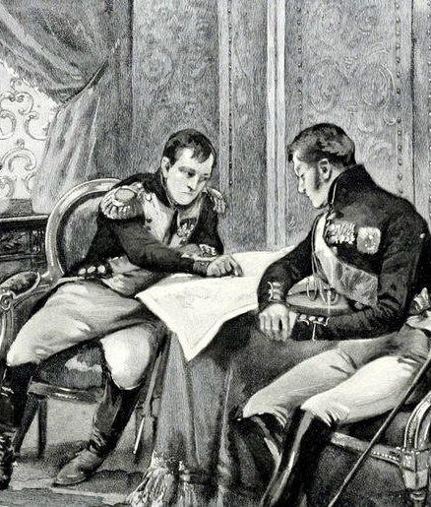
Секретные статьи Тильзитского мира предоставляли России право свободно действовать против Швеции.

Slide 57
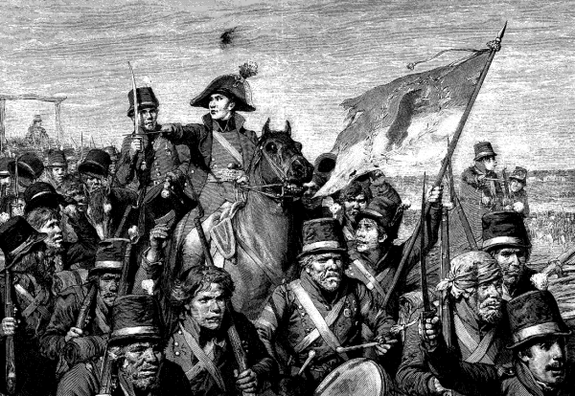
Русско-шведская война
Поводом к войне 1808–1809 годов стал отказ Швеции присоединиться к континентальной блокаде Англии.

Slide 58
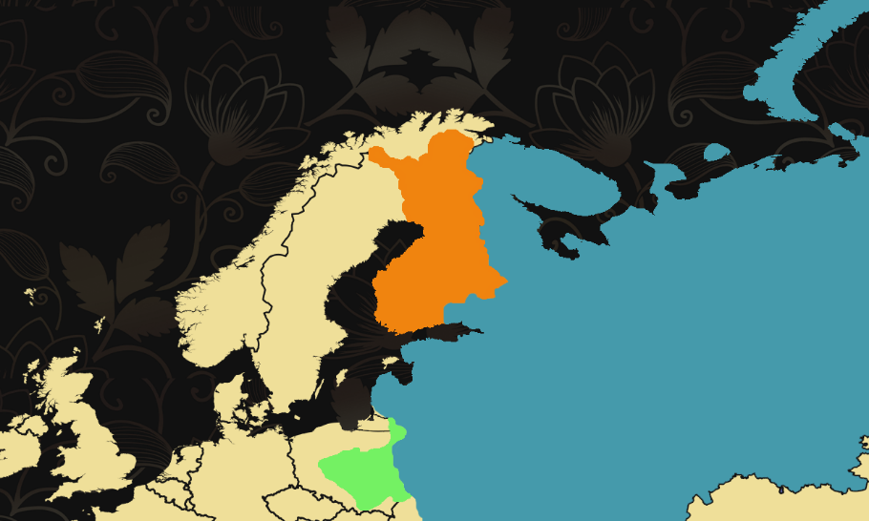
Целью России было приобретение Финляндии, так как владение этой территорией обеспечивало безопасность Петербурга.
Финляндия
Санкт-Петербург
Российская империя

Slide 59
В течение месяца русские войска заняли большую часть Финляндии и Аландские острова.

Slide 60
16 марта 1808 года Александр I объявил о присоединении Финляндии к России.

Slide 61
Русско-шведская война
В марте 1809 годах отряд генерала Барклая-де-Толли совершил переход по льду Балтийского моря.

Slide 62
Отряд генерала Багратиона был отправлен на Аландские острова для последующего наступления на Стокгольм.

Slide 63
Поражение в боях привело к свержению шведского монарха. Густав IV Адольф был низложен.

Slide 64
Сейм в городе Борго принял решение
о присоединении Великого княжества Финляндского к России.

Slide 65
Великое княжество Финляндское
В составе России получило широкое самоуправление на основе законов, которые действовали при шведах.

Slide 66
Фридрихсгамский
мирный договор
1
2
К России отходила вся Финляндия и Аландские острова.
Швеция присоединялась к континентальной блокаде Англии.

Slide 67
Союз России и Франции
1
2
3
Вынужденное подписание Тильзитского мира Россией
Выступление России на стороне Франции во Франко-австрийской войне 1809 года
Отсутствие активных действий русской армии против австрийских войск

Slide 68
Последствия Тильзитского мира
Сокращение экспорта российского хлеба
Участие России в континентальной блокаде
Снижение импорта товаров в Россию

Slide 69
К 1810 году Россия фактически отказалась от участия в блокаде.

Slide 70
Источником проблем для России стало и герцогство Варшавское, образованное Наполеоном.

Slide 71
Герцогство Варшавское и Россия
Поддержка Наполеоном реваншистских настроений в герцогстве
Стремление поляков присоединить земли Беларуси, Литвы, Украины
Превращение герцогства в плацдарм для наступления на Россию

Slide 72
Петер Фридрих Людвиг Ольденбургский
В феврале 1811 года к Франции было присоединено Ольденбургское герцогство.

Slide 73
В апреле 1811 года произошёл разрыв союза между Францией и Российской империей.
В апреле 1811 года произошёл разрыв союза между Францией и Российской империей.

Slide 74
Петер Гесс. Бородинское сражение. 1843

Slide 75
Внешняя политика Александра I
в 1801–1812 годах
1
На восточном направлении были расширены и обезопашены южные рубежи страны.
2
По условиям Тильзитского мира Россия вынужденно стала союзницей Франции.
3
Удалось расширить границы на северо-западе. В состав России была включена Финляндия.
4
В 1811 году франко-русский союз распался. Россия и Франция стали готовиться к войне.

